Slide 1
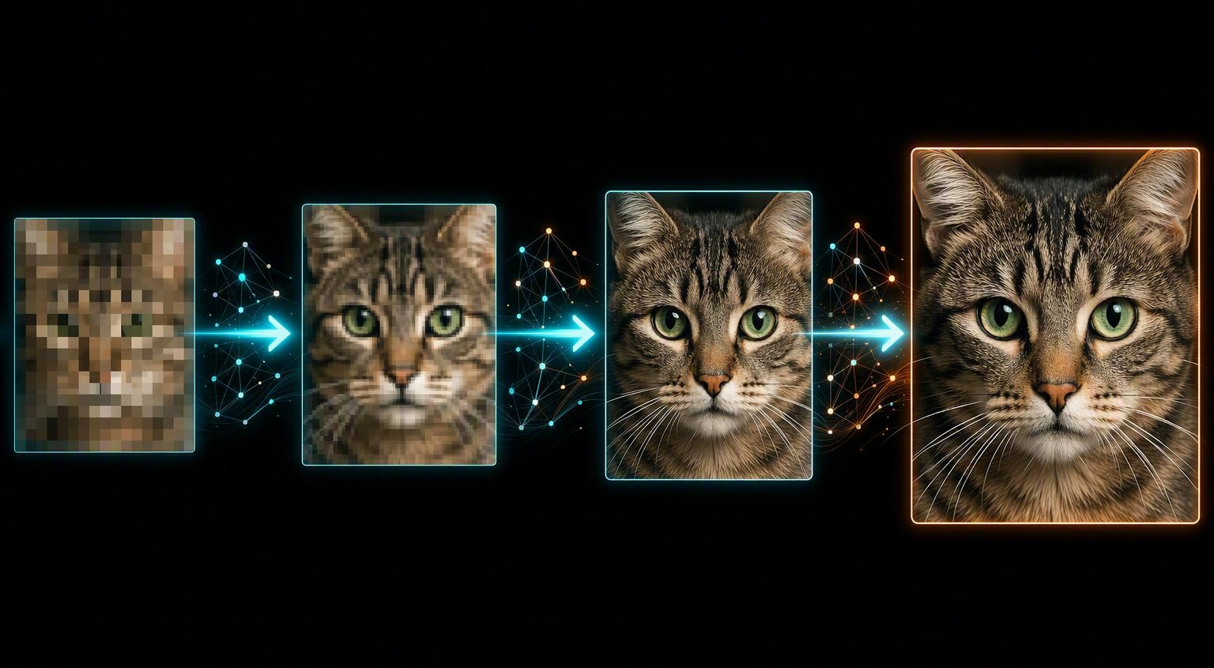
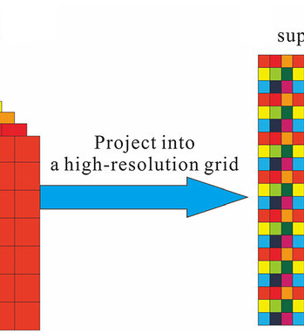

Computer Vision: From Classic Interpolation to Super Resolution SISR Interpolation → RAISR → CNN → GAN → Transformer → Diffusion

Slide 2
SESION TECNICA • COMPUTER VISION
De la interpolacion clasica
a la Super-Resolucion
con Deep Learning y Transformers
Nearest → Bilineal → Bicubica → Lanczos ▪ RAISR ▪ SRCNN/EDSR ▪ SRGAN/Real-ESRGAN ▪ SwinIR/Swin2SR ▪ Diffusion
Notebook: Zoom_Resize_Image_extended.ipynb
Colab • GPU T4

Slide 3
00 — FUNDAMENTOS
Recordatorio: que es una imagen digital
1
2
3
4
Imagen digital = rejilla de pixeles
Resolucion y PPI / DPI
Blanco y negro (grises)
Color (RGB)
Matriz de W×H celdas; cada pixel guarda un numero.
Resolucion = cuantos pixeles (p. ej. 1920×1080).
1 numero por pixel. 8 bits → 2⁸ = 256 niveles.
3 numeros por pixel: rojo, verde y azul.
Como un mosaico: de cerca, teselas; de lejos, la foto. Ampliar = anadir teselas nuevas.
PPI: pixeles/pulgada (pantalla). DPI: puntos/pulgada (impresion). Mas densidad = mas detalle al mismo tamano.
0 = negro, 255 = blanco. Es la base del 256⁸ de la tabla de vecindarios (RAISR).
256 niveles por canal → 256³ ≈ 16,7 M de colores posibles por pixel.
Por que importa aqui
pixel = numero(s): gris 1 canal · color 3 canales (RGB)
256 niveles/canal (2⁸) → RGB: 256³ ≈ 16,7 M valores
Ampliar una imagen es anadir celdas nuevas a la rejilla y decidir que numero ponerles. Toda la sesion va de como decidir esos numeros: formulas fijas (interpolacion) o priors aprendidos (SR).
De la interpolacion a la Super-Resolucion • The Machine Learning Engineer
2

Slide 4
AGENDA
Que vamos a recorrer
01
El problema del reescalado
Por que ampliar es un problema mal planteado (ill-posed)
05
CNNs para SR
SRCNN, ESPCN, EDSR, RCAN y las funciones de perdida
02
Interpolacion clasica y su techo
Nearest, Bilineal, Bicubica, Lanczos: filtros lineales fijos
06
El salto perceptual (GAN)
SRGAN, ESRGAN, Real-ESRGAN: texturas realistas
03
Formular la Super-Resolucion
F(LR;theta) y el modelo de degradacion para generar pares
07
Transformers: SwinIR / Swin2SR
Atencion por ventanas y contexto global
04
De ejemplos a RAISR
La tabla de vecindarios, la maldicion de la dimensionalidad
08
Metricas y demo del notebook
PSNR/SSIM/LPIPS, el dilema percepcion-distorsion
De la interpolacion a la Super-Resolucion • The Machine Learning Engineer
2

Slide 5
01 — EL PROBLEMA
Ampliar es inventar pixeles que no existian
Un problema mal planteado (ill-posed)
– Ampliar factor s → hay que generar s²·W·H − W·H pixeles nuevos que no estaban.
– Infinitas soluciones. Muchas imagenes HR distintas, al reducirse, dan la misma LR.
– Todo metodo elige una. Ampliar = elegir una de esas infinitas HR posibles.
– Interpolacion: prior fija. Asume que la imagen es suave (media de vecinos).
– SR aprendida: prior de datos. Sabe que las imagenes naturales tienen bordes, piel, madera... y puede 'alucinar' detalle plausible.
HR ?
HR ?
LR
HR ?
Una LR → muchas HR posibles. El metodo aporta el prior que decide.
De la interpolacion a la Super-Resolucion • The Machine Learning Engineer
3

Slide 6
02 — INTERPOLACION CLASICA
Cuatro nucleos, una misma familia
1
2
3
4
Nearest-Neighbor
Bilineal
Bicubica
Lanczos
Pixel mas cercano. Nucleo box.
Media de los 4 vecinos. Nucleo tent.
Vecindario 4x4 (16 px), polinomio cubico (Keys, a=-0.5).
sinc enventanada (a=2/3). Reconstructor ideal (Nyquist).
O(1)/pixel; bordes duros pero efecto de bloques (aliasing).
Suaviza; atenua altas frecuencias → emborrona.
Estandar de facto en fotografia.
Bordes mas nitidos; posibles halos (ringing) y mas coste.
El techo comun
I_HR(x,y) = Σ k(i,j) · I_LR(xᵢ, yⱼ)
k fijo → combinacion lineal de la entrada
Todos son filtros lineales con nucleo fijo. El nucleo no depende del contenido → no anaden frecuencias nuevas, solo redistribuyen. El detalle perdido no se recupera.
De la interpolacion a la Super-Resolucion • The Machine Learning Engineer
4

Slide 7
03 — FORMULACION
SISR y el modelo de degradacion
La funcion que se aprende
Degradation pipeline
Î_HR = F(I_LR ; θ)
Modelo clasico (bicubic degradation)
I_LR = (I_HR * k) ↓s
θ* = argmin (1/N) Σ L( F(LR;θ), HR )
Se minimiza una perdida sobre pares (LR, HR).
Modelo realista (BSRGAN / Real-ESRGAN)
I_LR = [ (I_HR * k)↓s + n ]_JPEG
¿De donde salen los pares?
Blur (k)
›
Downsample ↓s
›
Ruido n
›
JPEG
– Casi nunca hay fotos reales del mismo objeto a dos resoluciones alineadas.
– Solucion: partir de HR buenas y degradarlas de forma controlada.
– El modelo solo sabe deshacer las degradaciones que vio en entrenamiento.
High-order degradation: la cadena se aplica varias veces para imitar fotos reales (capturas, escaneos, video recomprimido).
En el notebook, degrade() achica + reamplia con bicubica para ilustrar el concepto.
De la interpolacion a la Super-Resolucion • The Machine Learning Engineer
5

Slide 8
04 — DE EJEMPLOS A RAISR
La 'tabla de vecindarios' y su muro
Example-based SR (Freeman, 2002)
RAISR (Google, 2016) — la idea 'apanada'
– Diccionario de parches LR↔HR: por cada parche LR se busca el mas parecido y se pega su HR.
– Lento y con base de datos enorme.
– No guarda todos los colores. Clasifica cada parche en pocos cubos (buckets).
– Segun el gradiente local: angulo, fuerza y coherencia.
– Por cada cubo aprende un filtro lineal optimo (minimos cuadrados).
– Inferencia: gradiente → cubo → aplica su filtro. Calidad ~CNN de su epoca, ordenes de magnitud mas rapido.
La maldicion de la dimensionalidad
8 vecinos (1 fila)
256⁸ ≈ 1.8×10¹⁹
24 vecinos (2 filas)
256²⁴ ≈ 6.3×10⁵⁷
+ color (RGB)
astronomico
En el notebook: un RAISR de juguete
Cuantiza el vecindario 3x3 en Q niveles y aprende el color medio por caja. Muestra por que la cuantizacion (agrupar en pocas cajas) hace la idea viable.
La tabla nunca se llena → queda vacia justo donde la consultas.
De la interpolacion a la Super-Resolucion • The Machine Learning Engineer
6

Slide 9
05 — REDES CONVOLUCIONALES
La CNN generaliza: no guarda una tabla, guarda una funcion
Modelo
Ano
Aportacion principal
Funciones de perdida
SRCNN
2014
Primera CNN para SR (3 capas). Supera a la interpolacion.
L₁ = ‖ HR − ÈR ‖₁
FSRCNN
2016
Procesa en LR y amplia al final → mucho mas rapido.
L₂ = ‖ HR − ÈR ‖²₂
ESPCN
2016
Sub-pixel conv / pixel shuffle: aprende s² mapas y reordena. Estandar hoy.
Error pixel a pixel.
Maximizan PSNR pero dan imagenes suaves: la media de todas las HR plausibles es borrosa.
→ Resolverlo lleva al salto perceptual (GAN).
VDSR
2016
20 capas + aprendizaje residual (predice solo el detalle que falta).
EDSR
2017
Bloques residuales sin BatchNorm. Ganador NTIRE, gran PSNR.
RCAN
2018
Atencion de canal + redes muy profundas (400+ capas).
De la interpolacion a la Super-Resolucion • The Machine Learning Engineer
7

Slide 10
06 — EL SALTO PERCEPTUAL
GANs: texturas que 'parecen' reales, no optimas en PSNR
2017
SRGAN
2018
ESRGAN
2021
Real-ESRGAN
– Perdida perceptual: compara features de VGG, no pixeles.
– Perdida adversaria: un discriminador D distingue HR real de generada; G aprende a enganarlo.
– Bloques RRDB (Residual-in-Residual Dense) sin BatchNorm.
– Discriminador relativista + perdida sobre features pre-activacion.
– Texturas notablemente mas realistas.
– Degradacion de alto orden: ruido + blur + JPEG en cadena.
– Discriminador U-Net con spectral norm (feedback por pixel).
– Estandar practico para fotos y arte. El del notebook.
L_G = L_perceptual + λ · L_adv
El discriminador es el juez aprendido que detecta 'inventos' que no parecen reales; empuja al generador hacia texturas plausibles.
De la interpolacion a la Super-Resolucion • The Machine Learning Engineer
8

Slide 11
07 — TRANSFORMERS
Contexto global aprendido: ViT → Swin → Swin2SR
ViT (2020)
Swin Transformer (2021)
SwinIR / Swin2SR
– Trocea en parches (tokens) + auto-atencion.
– Cada token 'mira' a todos → contexto global / largo alcance.
– Pero atencion global escala O(n²): inviable a resolucion completa.
– Atencion por ventanas locales (windowed).
– Shifted windows: la info fluye entre ventanas por capas.
– Coste lineal con los pixeles → aplicable a SR.
– SwinIR: SOTA en SR/denoising con menos parametros que CNN.
– Swin2SR: Swin V2 + modo compressed-input (JPEG).
– Integrado en HuggingFace transformers.
›
›
Coste y memoria: la atencion (aun por ventanas) consume VRAM con imagenes grandes. Recomendacion: procesar recortes o trocear (tiling).
En el notebook Swin2SR se aplica sobre un recorte de 96 px → x4, para no saturar el Transformer.
De la interpolacion a la Super-Resolucion • The Machine Learning Engineer
9

Slide 12
08 — METRICAS
Como comparar: fidelidad vs. percepcion
PSNR
SSIM
LPIPS
NIQE / MANIQA
↑ fidelidad
↑ estructura
↓ perceptual
no-reference
Derivada del MSE. Mas alto = mas fiel pixel a pixel. No correlaciona bien con el ojo.
Luminancia, contraste y estructura local. Mas cercana a la percepcion. Rango [0,1].
Distancia en features de una red profunda. Mas bajo = mas parecido perceptual. Referencia hoy.
Sin referencia (no necesitan HR). Utiles para SR del mundo real sin ground truth.
El dilema percepcion–distorsion (Blau & Michaeli, 2018)
Compromiso fundamental: no se pueden maximizar a la vez fidelidad (PSNR/SSIM altos) y realismo perceptual (LPIPS bajo).
Orientados a PSNR (EDSR, SwinIR-PSNR): fieles pero mas suaves.
GAN / perceptuales (ESRGAN, Real-ESRGAN): nitidos y realistas, pueden 'inventar' detalle (peor PSNR).
La eleccion depende del uso
Fidelidad metrica → medicina, forense.
Estetica → fotografia, restauracion.
De la interpolacion a la Super-Resolucion • The Machine Learning Engineer
10

Slide 13
PANORAMA — MAS ALLA DE LA GUIA
Otras familias de Super-Resolucion con IA
Difusion (SR generativa)
Escala arbitraria (INR)
Transformers > Swin
SOTA en realismo · iterativa · lenta
cualquier factor con un solo modelo
lider actual en PSNR
– SR3, Stable Diffusion x4 upscaler
– StableSR / DiffBIR / SUPIR (prior SD, texto)
– ResShift / SinSR: difusion eficiente (1-4 pasos)
– LIIF, LTE, CiaoSR
– Funcion continua de la imagen: (x,y) -> color
– Amplia x2.7, x5.3... no solo x2/x4
– HAT (hybrid attention)
– IPT, SRFormer, DAT, GRL, ELAN
– Mas contexto, mismo o menos coste
State-space / Mamba
Zero-shot / interno
Restauracion de caras
contexto global, coste lineal
sin dataset externo
prior facial (StyleGAN)
– MambaIR (2024)
– Alternativa a la atencion cuadratica
– Escala mejor a imagenes grandes
– ZSSR, Deep Image Prior
– Se entrena con la propia imagen de test
– KernelGAN: estima el kernel (blind SR)
– GFP-GAN, CodeFormer, GPEN, PULSE
– Reconstruye rostros con identidad plausible
– Detras del 'realzar caras' de las apps
Fuera de SISR: Flow-based (SRFlow) · Reference-based (TTSR, MASA-SR) · Video SR (EDVR, BasicVSR++) — difusion = mejor realismo pero mas lenta y mas alucinacion que GAN.
De la interpolacion a la Super-Resolucion • The Machine Learning Engineer

Slide 14
DEMO — NOTEBOOK
Lo que corre en Zoom_Resize_Image_extended.ipynb
1. Interpolacion
PIL & OpenCV: Nearest / Bilineal / Bicubica / Lanczos sobre check.tif.
Notas practicas (Colab / T4)
– T4 (16 GB) basta para Real-ESRGAN x4 y Swin2SR sobre recortes razonables.
– Real-ESRGAN: usa tile para imagenes grandes.
– Swin2SR: el mas sensible a VRAM; entrada < ~512px o trocear.
– Canal Y (YCbCr): mucha SR opera en luminancia y amplia croma aparte.
– Factor de escala: usa el modelo del s correcto; x2 dos veces ≠ x4 entrenado.
– Entrada: da la LR real, no una ya ampliada con bicubica.
2. degrade()
Achica + reamplia con bicubica → par (HR, LR) para el ejemplo.
3. Tabla RAISR-toy
Cuantiza vecindario 3x3 (Q cajas), aprende color medio por caja.
4. Real-ESRGAN x4
Pesos auto-descargados; Lanczos vs Real-ESRGAN sobre zermatt.jpg.
5. Swin2SR x4
Transformer HF sobre recorte 96px: LR / Lanczos / Real-ESRGAN / Swin2SR.
De la interpolacion a la Super-Resolucion • The Machine Learning Engineer
11

Slide 15
Ideas para llevarse
1
El reescalado es ill-posed
no hay una unica HR; el metodo aporta el prior que decide.
4
GANs = realismo, no fidelidad
perdida perceptual + discriminador → texturas plausibles.
2
La interpolacion lineal tiene techo
nucleo fijo = no anade frecuencias nuevas, solo redistribuye.
5
Transformers dan contexto global
Swin(2SR): atencion por ventanas, coste lineal, SOTA.
3
Aprender el prior rompe el techo
de tablas (RAISR) a CNNs que generalizan sin almacenar casos.
6
Mide con varias metricas
PSNR/SSIM vs LPIPS: el dilema percepcion-distorsion es real.

Slide 16
REFERENCIAS
Papers y recursos clave
Interpolacion
SR basada en ejemplos
SR con CNN
– Keys, Cubic convolution interpolation (1981)
– Lanczos resampling — mazzo.li/posts/lanczos.html
– Freeman et al., Example-Based SR (2002)
– Yang et al., Sparse Representation (2010)
– Romano et al., RAISR (2016) — arXiv:1606.01299
– Dong, SRCNN (2014) — arXiv:1501.00092
– Shi, ESPCN (2016) — arXiv:1609.05158
– Lim, EDSR (2017) — arXiv:1707.02921
– Zhang, RCAN (2018) — arXiv:1807.02758
SR perceptual / GAN
Transformers
Metricas
– Ledig, SRGAN (2017) — arXiv:1609.04802
– Wang, ESRGAN (2018) — arXiv:1809.00219
– Wang, Real-ESRGAN (2021) — arXiv:2107.10833
– Dosovitskiy, ViT (2020) — arXiv:2010.11929
– Liu, Swin (2021) — arXiv:2103.14030
– Liang, SwinIR (2021) — arXiv:2108.10257
– Conde, Swin2SR (2022) — arXiv:2209.11345
– Blau & Michaeli, Perception-Distortion (2018)
– Zhang, LPIPS (2018) — arXiv:1801.03924
– HF: Swin2SRForImageSuperResolution
De la interpolacion a la Super-Resolucion • The Machine Learning Engineer
13

